Slide 1

Undirstöður hagfræði, 3. útgáfa
25. kafli KEYNESÍSKA SJÓNARHORNIÐ
PowerPoint-myndasýning

Slide 2
25. KAFLI: YFIRLIT
25.1: Heildareftirspurn í keynesískri greiningu
25.2: Grunnþættir keynesískrar greiningar
25.3: Phillipsferillinn
25.4: Keynesíska sjónarhornið á markaðsöfl

Slide 3
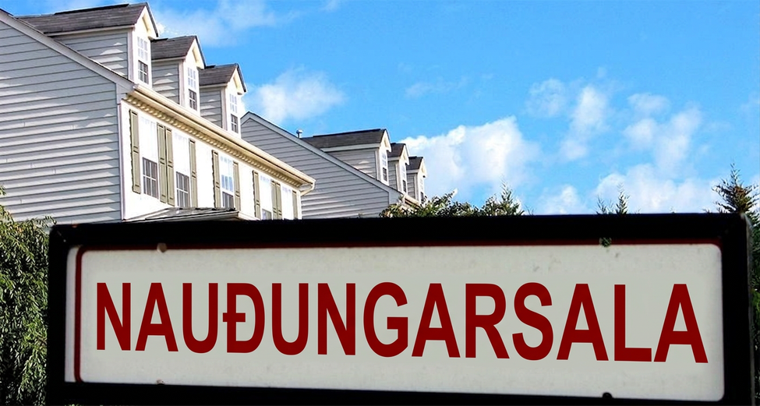
Merki um efnahagssamdrátt
Nauðungarsölur íbúðarhúsnæðis voru aðeins eitt af fjölmörgum merkjum og einkennum fjármálakreppunnar miklu. Á þeim tíma hættu mörg fyrirtæki starfsemi og margir misstu vinnuna. (Mynd: aðlögun á „Foreclosure“ eftir Taber Andrew Bain/Flickr Creative Commons, CC BY 2.0)

Slide 4
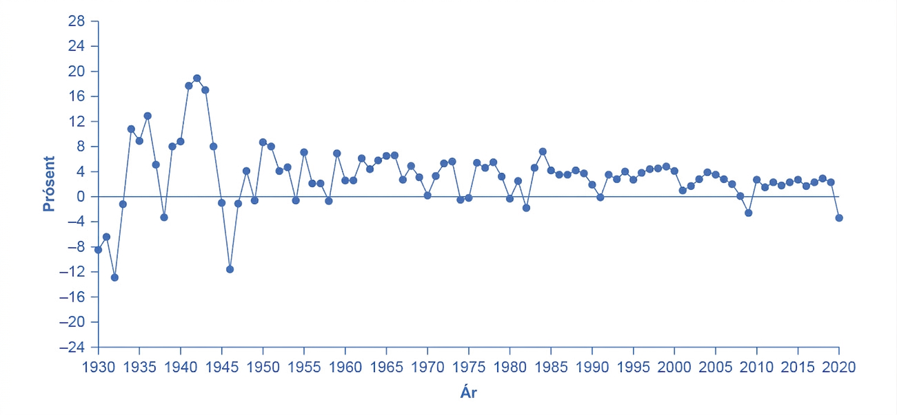
Raunlandsframleiðsla Bandaríkjanna, prósentubreytingar 1930–2020
Myndritið sýnir prósentubreytingu raunlandsframleiðslu frá 1930.
Bæði samdrættir og uppsveiflur voru mjög miklar á árunum 1930–1945. (Heimild: Bureau of Economic Analysis, „National Economic Accounts“, https://apps.bea.gov/itable/index.cfm)

Slide 5
25.1 Heildareftirspurn í keynesískri greiningu
Keynesíska sjónarhornið byggist á þeirri hugmynd að fyrirtæki framleiði aðeins ef þau vænta þess að geta selt framleiðsluna.
Raunlandsframleiðsla – það magn vöru og þjónustu sem raunverulega er selt í landinu.
Keynes hélt því fram að heildareftirspurn væri óstöðug og gæti breyst óvænt.
Framleiðsluslaki – jafnvægi við framleiðslustig undir mögulegri raunlandsframleiðslu.
Framleiðsluspenna – jafnvægi við framleiðslustig yfir mögulegri raunlandsframleiðslu.

Slide 6
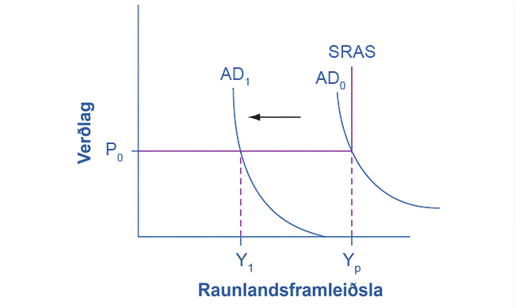
Keynesíska AD–AS-líkanið
Í keynesísku AD–AS-líkani er SRAS-ferillinn láréttur þegar raunlandsframleiðsla er undir mögulegu stigi en lóðréttur við mögulega raunlandsframleiðslu.
Ef byrjað er við mögulega framleiðslu hefur lækkun AD því aðeins áhrif á framleiðslu en ekki verð.
Aukning AD hefur aðeins áhrif á verð en ekki framleiðslu.

Slide 7
Hvað ákvarðar neysluútgjöld?
Neysluútgjöld eru útgjöld heimila og einstaklinga til varanlegra neysluvara, óvaranlegra neysluvara og þjónustu.
Keynes benti á þrjá þætti sem hafa áhrif á neyslu:
  Ráðstöfunartekjur – tekjur eftir skatta.
  Væntar framtíðartekjur
  Auður eða lánsfé

Slide 8
Hvað ákvarðar fjárfestingarútgjöld?
Útgjöld til nýrra fjárfestingarvara kallast fjárfestingarútgjöld.
Þau skiptast í fjóra flokka:
  varanlegan búnað og hugbúnað fyrirtækja
  atvinnuhúsnæði og önnur mannvirki en íbúðarhúsnæði (svo sem verksmiðjur, skrifstofur og verslunarhúsnæði)
  birgðabreytingar
  íbúðarhúsnæði (svo sem einbýlishús, raðhús og fjölbýlishús)
Þegar fyrirtæki ákveður að fjárfesta í efnislegum eða óefnislegum eignum tekur það mið af tvennu:
  væntum ávinningi af fjárfestingunni (væntingum um framtíðarhagnað)
  kostnaði við fjárfestinguna (vöxtum)

Slide 9
Hvað ákvarðar ríkisútgjöld?
Útgjöld alríkis, fylkja og sveitarstjórna standa undir mikilvægri opinberri þjónustu, svo sem landvörnum, samgöngumannvirkjum og menntun.
Keynes taldi ríkisfjármálin öflugt tæki til að hafa áhrif á heildareftirspurn.
  Aukin ríkisútgjöld gætu örvað AD en minni ríkisútgjöld dregið úr henni.
  Lækkun eða hækkun skatthlutfalla gæti haft áhrif á neyslu- og fjárfestingarútgjöld.
Keynes komst að þeirri niðurstöðu að við öfgakenndar aðstæður, svo sem í djúpum efnahagssamdrætti, hefði hið opinbera eitt nægilegt vald og bolmagn til að breyta heildareftirspurn.

Slide 10
Hvað ákvarðar hreinan útflutning?
Þar sem heildareftirspurn er skilgreind sem útgjöld til innlendrar vöru og þjónustu bætast útflutningsútgjöld við AD en innflutningsútgjöld dragast frá henni.
Tvenns konar þættir geta breytt eftirspurn eftir útflutningi og innflutningi:
  breytingar á hlutfallslegum hagvexti milli landa
  breytingar á hlutfallslegu verðlagi milli landa

Slide 11
25.2 Grunnþættir keynesískrar greiningar
Keynesísk hagfræði leitast við að skýra hvers vegna efnahagssamdrættir og kreppur verða og leggur til hagstjórnaraðgerðir sem draga úr áhrifum þeirra.
Keynesísk sýn á efnahagssamdrátt byggist á tveimur meginforsendum.
  Heildareftirspurn er ekki alltaf sjálfkrafa næg til að fyrirtæki sjái sér hag í að ráða nógu marga starfsmenn til að fullri atvinnu sé náð.
  Þjóðarbúskapurinn kann að aðlagast breytingum á heildareftirspurn hægt vegna tregbreytanlegra launa og verðlags.
Tregbreytanleg laun og verð – ástand þar sem laun og verð lækka ekki þegar eftirspurn minnkar og hækka ekki þegar eftirspurn eykst.

Slide 12
Tregða launa og verðlags
Keynes benti á að þótt AD sveiflaðist breyttust verð og laun ekki samstundis eins og hagfræðingar höfðu oft gert ráð fyrir.
Þess í stað eru verð og laun tregbreytanleg og því er erfitt að koma hagkerfinu aftur að fullri atvinnu og mögulegri raunlandsframleiðslu.
Keynes lagði sérstaka áherslu á eina ástæðu þess að laun væru tregbreytanleg: samhæfingarrökin.
Samhæfingarrökin – sveigjanleiki launa og verðlags til lækkunar krefst fullkominna upplýsinga um hversu mikla lækkun launa aðrir launþegar og markaðsaðilar eru tilbúnir að samþykkja.

Slide 13
Tregða launa og verðlags, framhald
Sumir nútímahagfræðingar hafa haldið því fram að bæði laun og annað verð geti verið tregbreytanleg.
Þegar fyrirtæki íhugar að breyta verði þarf það að taka tillit til tvenns konar kostnaðar.
  verðbreytingar krefjast ráðstöfunar á fjármunum fyrirtækisins
  tíðar verðbreytingar geta valdið ruglingi eða óánægju meðal viðskiptavina
Matseðilskostnaður – kostnaður sem fyrirtæki verða fyrir þegar þau breyta verði.

Slide 14
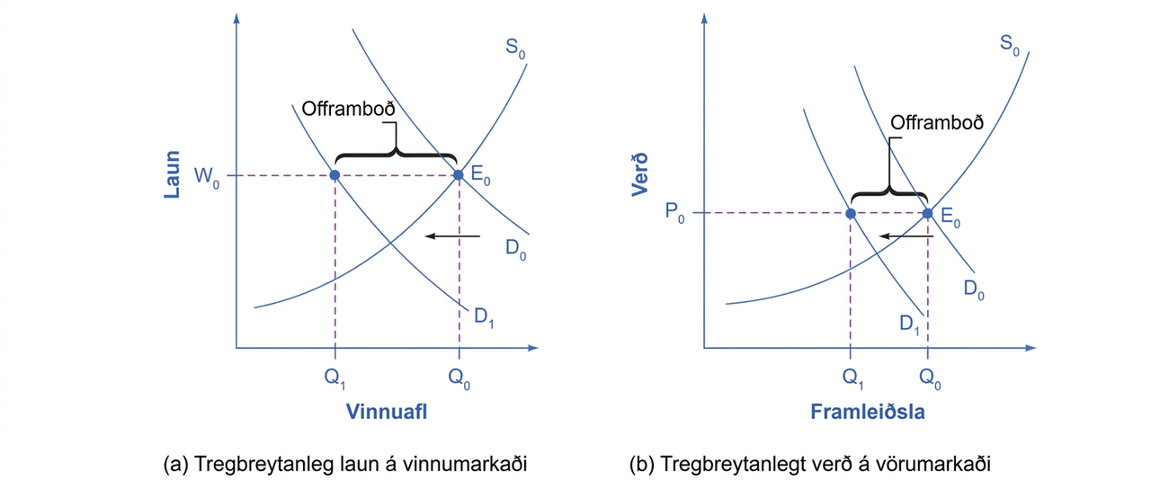
Tregbreytanlegt verð og minnkandi eftirspurn á vinnu- og vörumarkaði
Bæði í (a) og (b) færist eftirspurnarferillinn til vinstri, frá D₀ yfir í D₁.
Launin í (a) og verðið í (b) lækka hins vegar ekki samstundis.
Í (a) er eftirspurt magn vinnuafls við upphafleg laun (W₀) Q₀, en við nýja eftirspurnarferilinn eftir vinnuafli (D₁) verður það Q₁.
Á sama hátt er eftirspurt magn vara í (b) við upphaflegt verð (P₀) Q₀, en við nýja eftirspurnarferilinn (D₁) verður það Q₁.

Slide 15
Tregbreytanlegt verð og minnkandi eftirspurn á vinnu- og vörumarkaði, framhald
Þá myndast umframframboð vinnuafls, sem við köllum atvinnuleysi.
Einnig myndast umframframboð vara þar sem eftirspurt magn er mun minna en framboðið magn.
Tregbreytanleg laun og verð valda því, ásamt minnkandi eftirspurn, atvinnuleysi og samdrætti.

Slide 16
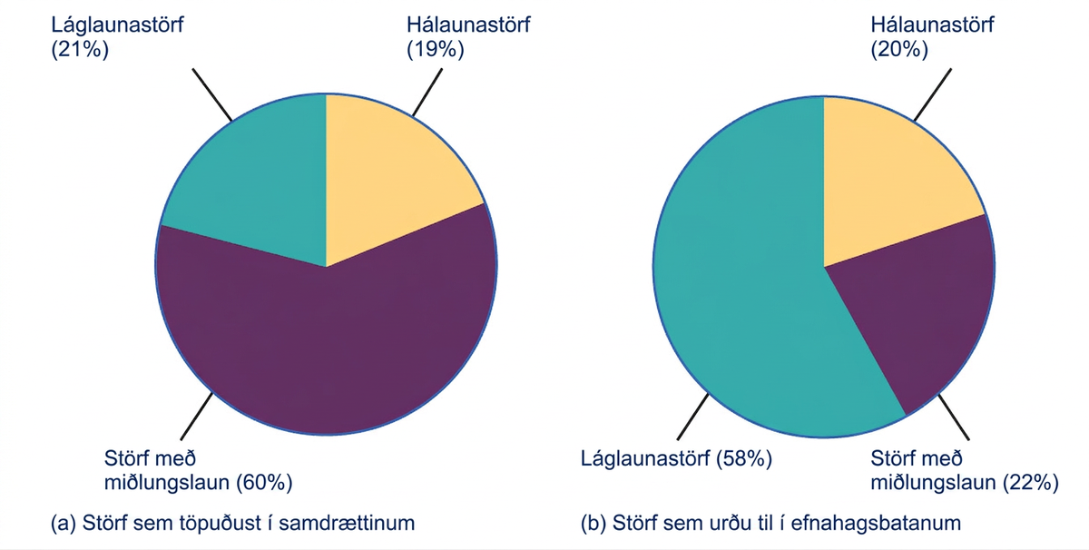
Störf sem töpuðust eða urðu til í samdrætti og efnahagsbata
Umræðuspurningar:
  Hvers vegna gengu launabreytingar hægt fyrir sig?
  Hvað gefa gögnin í gröfunum hér að ofan til kynna um störf sem hafa tapast og orðið til í Bandaríkjunum frá fjármálakreppunni miklu?

Slide 17
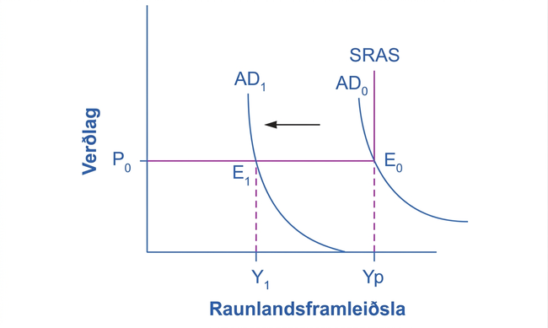
Keynesískt sjónarhorn á samdrátt
Myndin sýnir tvær meginforsendur keynesískrar hagfræði.
Samdráttur hefst þegar heildareftirspurn minnkar úr AD₀ í AD₁.

Slide 18
Keynesískt sjónarhorn á samdrátt, framhald
Samdrátturinn varir vegna forsendunnar um föst laun og verð, sem gerir SRAS-ferilinn láréttan undir mögulegri raunlandsframleiðslu.
Ef svo væri ekki myndi verðlagið einnig lækka, landsframleiðsla aukast og samdrátturinn verða minni.
Þess í stað er skurðpunkturinn E₁ er á lárétta hluta SRAS-ferilsins, þar sem raunlandsframleiðsla er undir mögulegu stigi.

Slide 19
Útgjaldamargfaldarinn
Þjóðhagsleg samhæfingaráhrif – verða þegar útkoman á þjóðhagsstigi er önnur og lakari en útkoman á rekstrarhagfræðilegu stigi.
Útgjaldamargfaldari – keynesískt hugtak sem felur í sér að breyting á sjálfstæðum útgjöldum valdi hlutfallslega meiri breytingu á raunlandsframleiðslu.
  Útgjöld hafa ekki aðeins áhrif á jafnvægisstig landsframleiðslu heldur geta þau einnig haft mikil heildaráhrif.
Δ Y > 1
Δ útgjöld
Útgjaldamargfaldarinn verður til vegna þess að útgjöld eins verða að tekjum annars, sem leiðir til frekari útgjalda og tekna
  Samanlögð áhrif á landsframleiðslu eru meiri en upphaflega aukningin í útgjöldum.

Slide 20
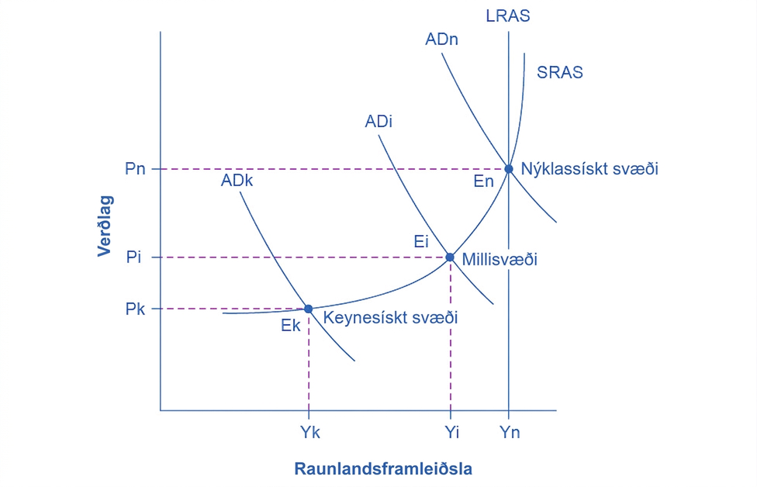
25.3 Phillipsferillinn
Rifjið upp mismunandi svæði AS-ferilsins.
Phillipsferill – sambandið þar sem minni atvinnuleysi fylgir meiri verðbólga og öfugt.

Slide 21
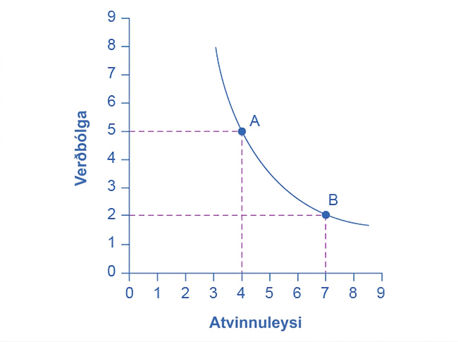
Keynesísk fórnarskipti Phillipsferilsins milli atvinnuleysis og verðbólgu
Phillipsferillinn sýnir fórnarskipti milli atvinnuleysisstigs og verðbólgu.
Ef annað er meira verður hitt að vera minna.
Punktur A sýnir til dæmis 5% verðbólgu og 4% atvinnuleysi.
Reyni stjórnvöld að draga úr verðbólgu í 2% eykst atvinnuleysi í 7%, eins og punktur B sýnir.

Slide 22
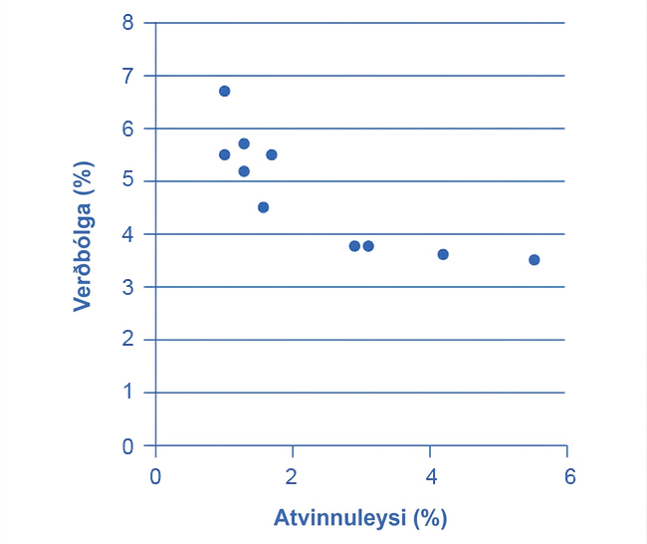
Phillipsferillinn árin 1960–1969
Myndin sýnir neikvætt samband milli atvinnuleysis og verðbólgu.

Slide 23
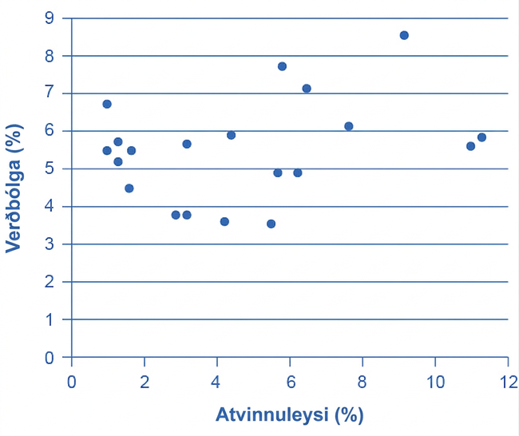
Phillipsferillinn í Bandaríkjunum, 1960–1979
Fórnarskiptin milli atvinnuleysis og verðbólgu virtust rofna á áttunda áratugnum þegar Phillipsferillinn hliðraðist til hægri.

Slide 24
Keynesísk hagstjórn gegn atvinnuleysi og verðbólgu
Samkvæmt keynesískri þjóðhagfræði er þensluhvetjandi ríkisfjármálastefna lausnin við samdrætti.
Þensluhvetjandi ríkisfjármálastefna – skattalækkanir eða aukin ríkisútgjöld sem ætlað er að örva heildareftirspurn og koma hagkerfinu úr samdrætti.
Þegar framleiðsla hagkerfisins er meiri en möguleg raunlandsframleiðsla er atvinnuleysi lítið, en verðbólguþrýstingur verður áhyggjuefni.
  Keynesíska svarið væri aðhaldssöm ríkisfjármálastefna: skattahækkanir eða niðurskurður ríkisútgjalda til að hliðra AD til vinstri.
  Afleiðingin yrði þrýstingur til lækkunar verðlags, en framleiðsla myndi minnka mjög lítið og atvinnuleysi aukast mjög lítið.
Aðhaldssöm ríkisfjármálastefna – skattahækkanir eða niðurskurður ríkisútgjalda sem ætlað er að draga úr heildareftirspurn og verðbólguþrýstingi

Slide 25
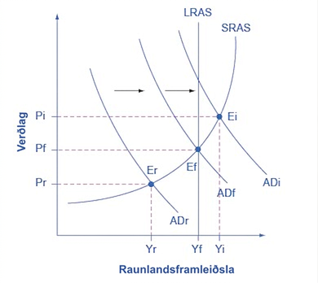
Keynesísk hagstjórn gegn samdrætti og verðbólgu
Ef samdráttur ríkir í hagkerfinu og jafnvægi er við E_{r} væri keynesíska svarið að beita stefnu sem hliðrar heildareftirspurn til hægri, frá AD_{r} í átt að AD_{f}.
Ef verðbólguþrýstingur ríkir í hagkerfinu og jafnvægi er við E_{i} væri keynesíska svarið að beita stefnu sem hliðrar heildareftirspurn til vinstri, frá AD_{i} í átt að AD_{f}.

Slide 26
25.4 Keynesíska sjónarhornið á markaðsöfl
Lengi hefur verið deilt um hversu virkt hlutverk stjórnvöld eigi að gegna í hagstjórn.
Sumir stuðningsmenn keynesískrar hagfræði mæltu með víðtækri áætlanagerð stjórnvalda á öllum sviðum hagkerfisins.
Keynes gætti þess þó að aðgreina heildareftirspurn frá því hversu vel einstakir markaðir störfuðu.

Slide 27
Keynesíska sjónarhornið á markaðsöfl, framhald
Hann taldi einstaka vöru- og þjónustumarkaði bæði viðeigandi og gagnlega, en stundum væri heildareftirspurn einfaldlega of lítil.
Hann taldi einnig að stjórnvöld ættu að tryggja næga heildareftirspurn til að hagkerfið næði fullri atvinnu, en það fæli hvorki í sér að þau ættu að ákvarða verð og laun né taka yfir og reka stórfyrirtæki eða heilar atvinnugreinar.

Slide 28
Notkunarleyfi
Þetta ítarefni OpenStax er © Rice University og gefið út samkvæmt alþjóðlega CC BY-NC-SA 4.0 leyfinu. Heimilt er að afrita það eða breyta því eingöngu í óviðskiptalegum tilgangi, en geta verður OpenStax og Rice University og tilgreina allar breytingar. Öllum aðlögunum skal dreift með sams konar leyfi.

